Slide 1
MnemiX

Slide 2
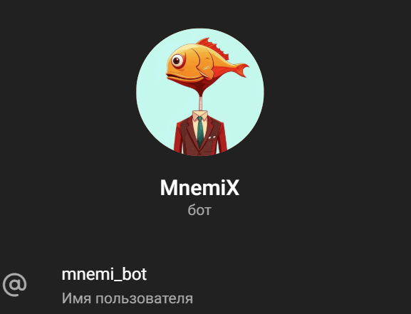
Идея
Телеграм-бот, помогающий пользователю запоминать некоторые связки. Например, это может быть связка страна-столица, событие-дата и т.п.
Пользователь создает тематические блоки, в блоки загружает нужные ему связки. Вместе со связкой дается возможность подкрепить себе подсказку. Тренировка проходит по-обычному: бот выводит первую часть связки и спрашивает с пользователя вторую, в случае затруднений можно воспользоваться своей подсказкой.
Рассмотрим 2 кода: MnemiX как телеграм-бот и MnemiX, не адаптированный под телеграм

Slide 3
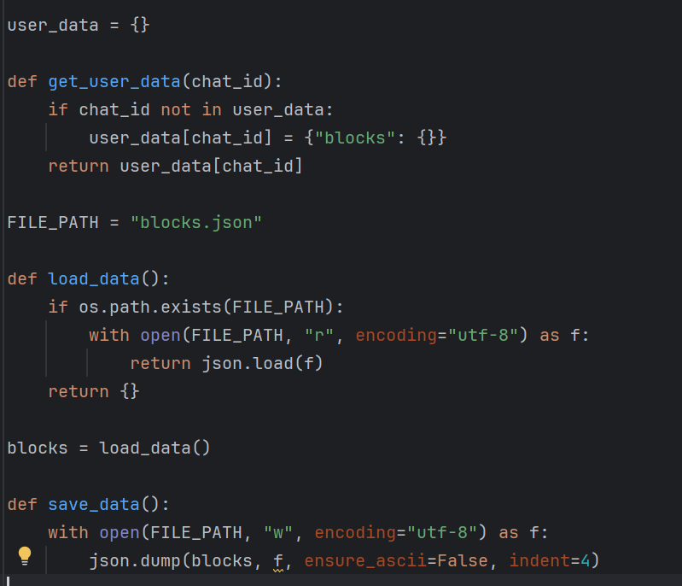

База данных
Основа Просто создаем словарь, в котором будут храниться блоки и связки
Адаптация
Тут словарь в словаре)))))) Создаем глобальный слловарь, в котором хранятся данные пользователей как ключи, а значения словари с данными пользователей.

Slide 4
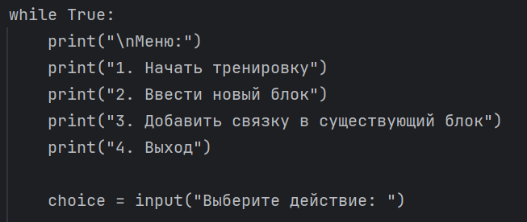
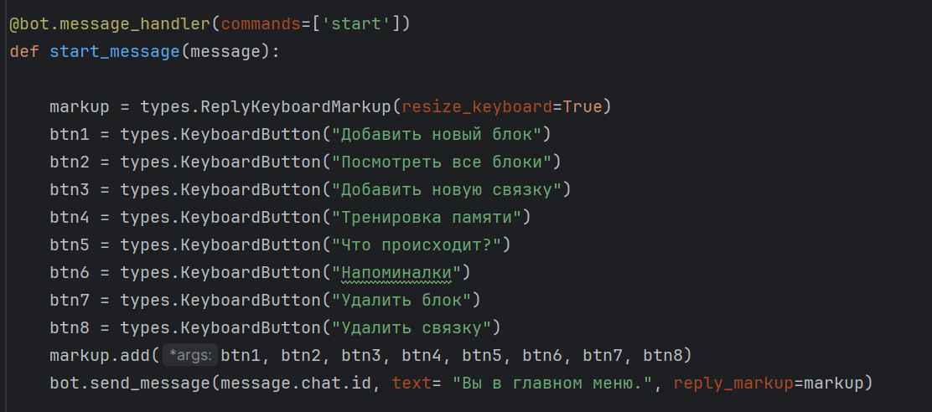
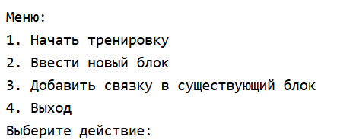
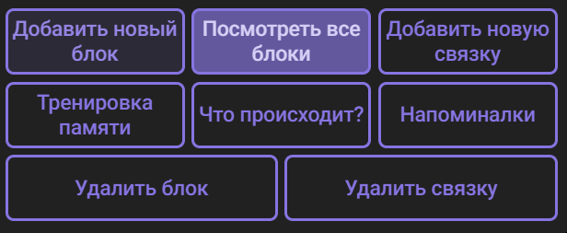
Главное меню
Бесконечный цикл для отображения меню
Для бота создаем специальные кнопки. Добавляются функции удаления и доп фича «напоминалки», о которой позже

Slide 5
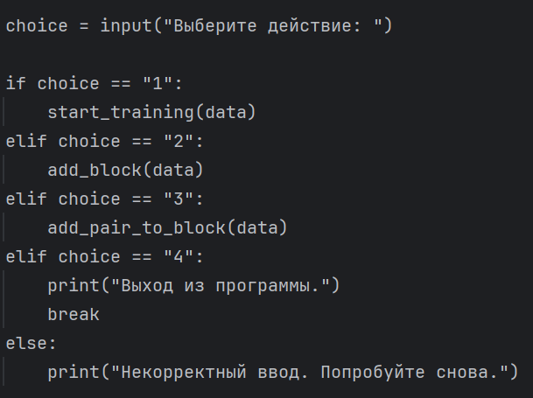
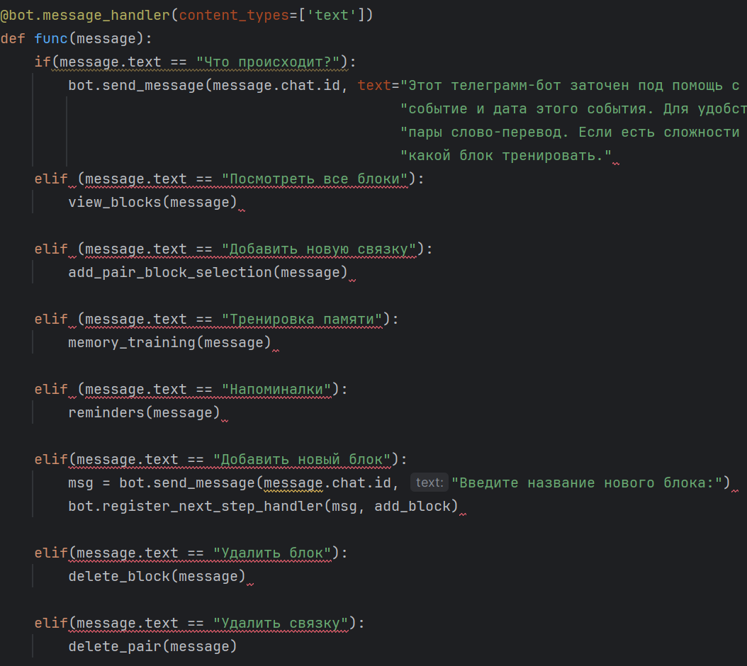
Ваши функции и там и тут показывают
Основной код
Адаптация

Slide 6
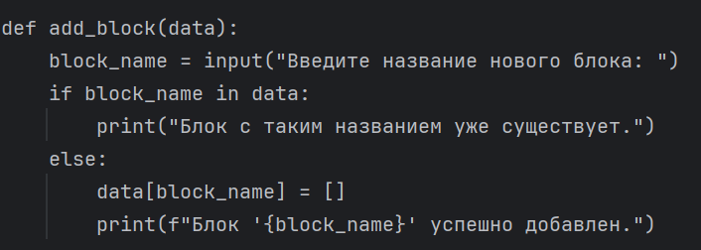
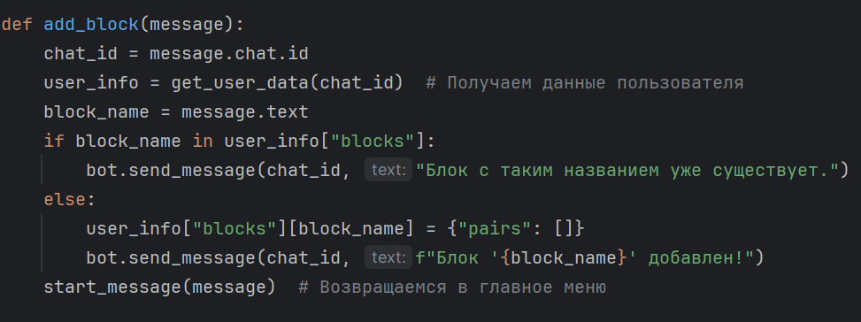
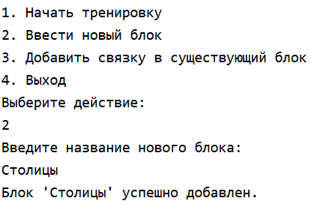
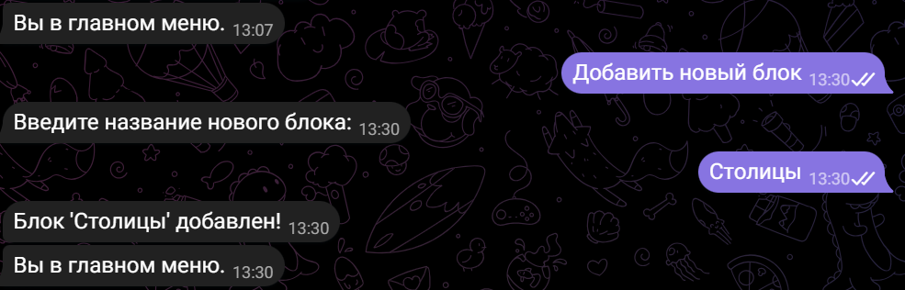
Добавление блока
Основной код
Телеграм-бот

Slide 7
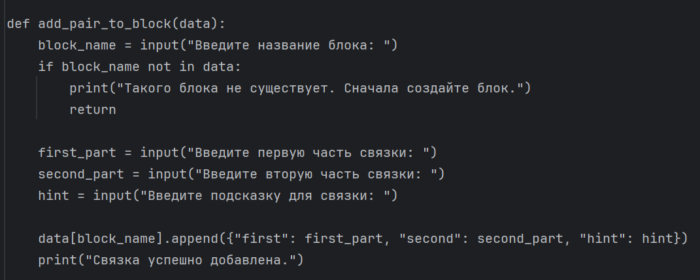
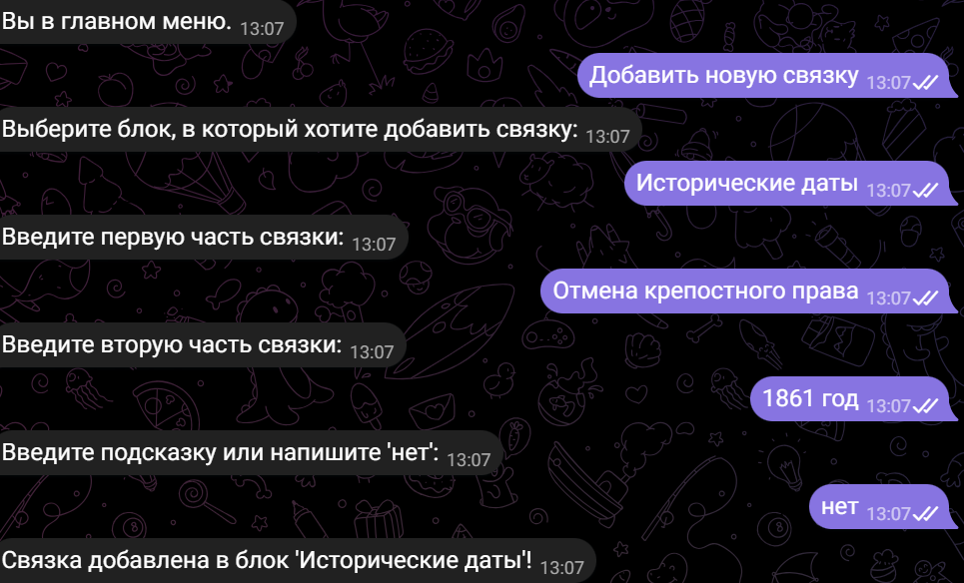
Добавление связки
Основной код
Телеграм-бот
Код не прикладываю, так как он очень длинный. Идея такая:
функция для определения блока, в который добавляется связка
Функция «добавление 1 части связки»
Функция «добавление 2 части связки»
Функция добавления подсказки
Функция сохранения связки в блок
Тут буквально ничего интересного. Вводимые пользователем связки добавляются в словарь, созданный в начале.

Slide 8
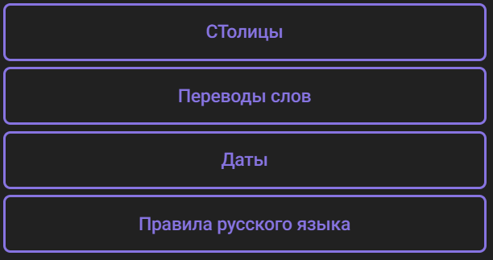
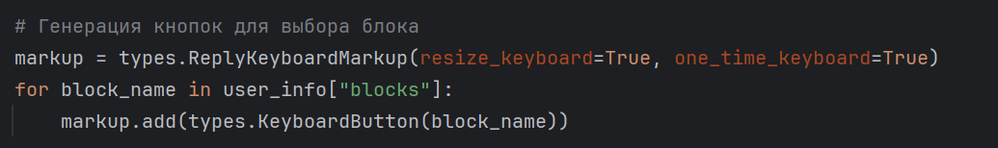
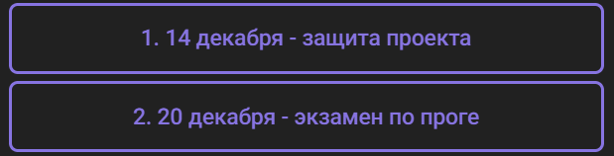
ФИЧА !
Везде, где есть возможность выбрать блок с помощью кнопки, это использовано

Slide 9
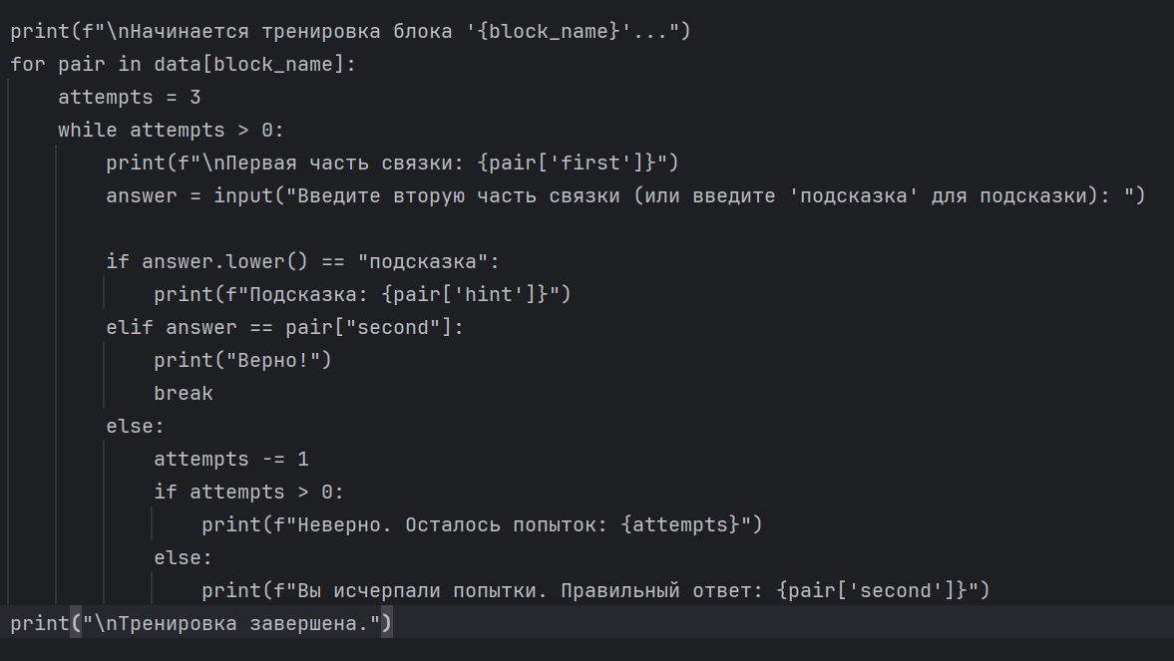
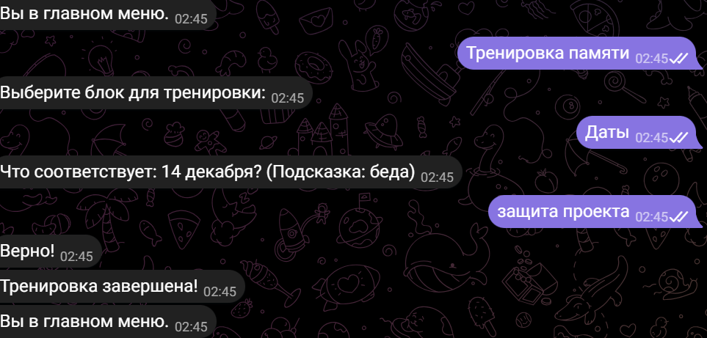
Тренировка памяти
База
Адаптация
Похожим образом устроена тренировка памяти в обоих кодах. Различие в том, что в 1 коде подсказку можно запросить, а бот выдает ее сразу

Slide 10
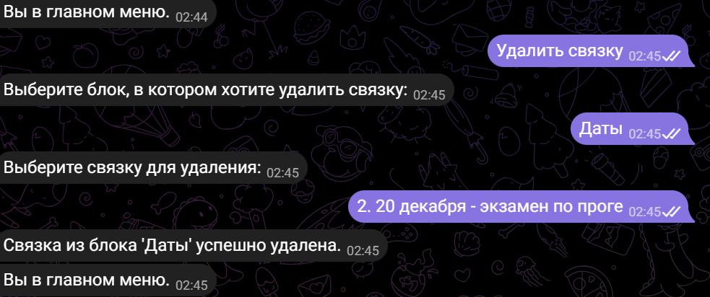
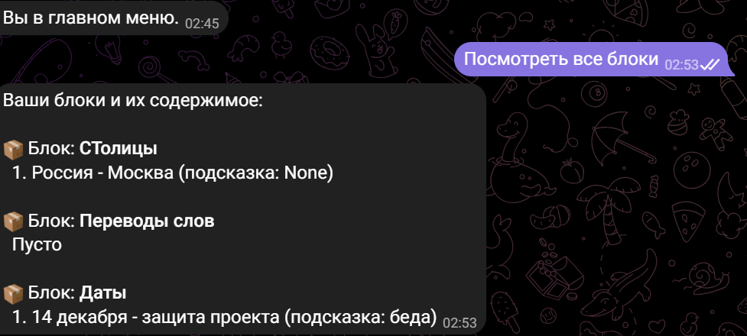
Поподробнее про адаптацию
Во-первых, появились функции удаления блоков или связок. Тех, что удаляют, всего 2, но перед их выполнением используются еще 2 функции на проверку корректности введенных названий блоков/связок.
Во-вторых, можно посмотреть все свои блоки и связки с помощью кнопки «Посмотреть все блоки»

Slide 11
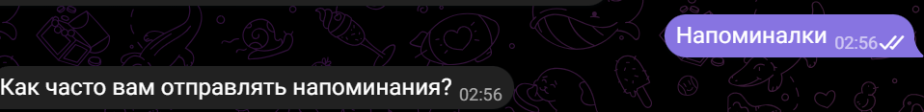
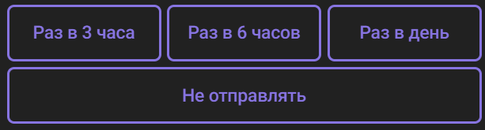
ФИЧА!!!
В чем удобство бота? Самое интересное заключается в том, что он хочет помогать вам РЕГУЛЯРНО, а насоклько регулярно Вы можете настроить сами. «Напоминалки» как раз нужная кнопка.
Выбрали, например, раз в 3 часа. Значит бот будет каждые 3 часа отправлять Вам часть связки, а вы ему отвечаете второй частью связки.

Slide 12
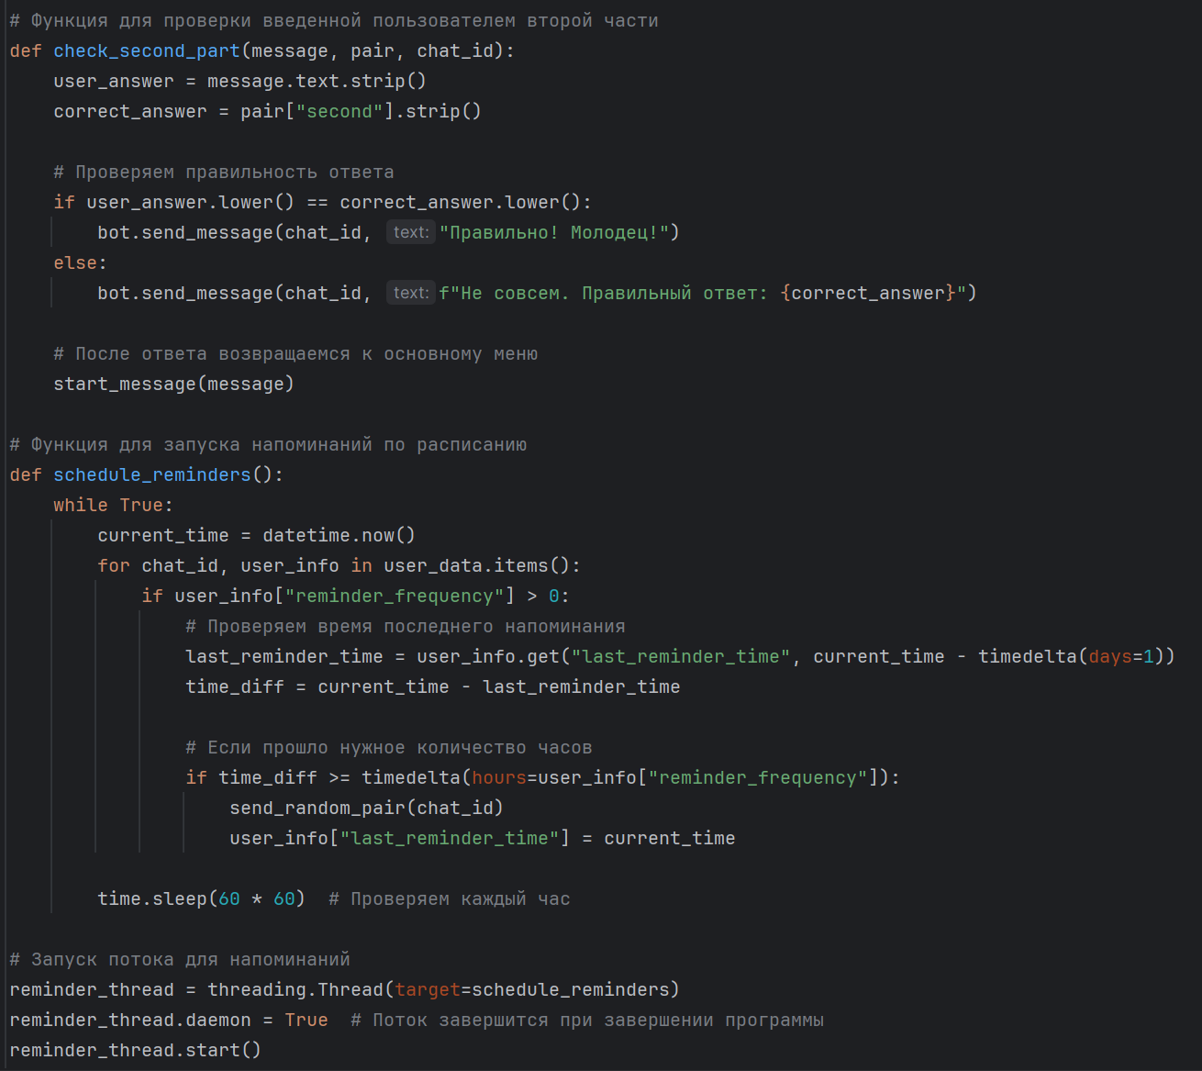
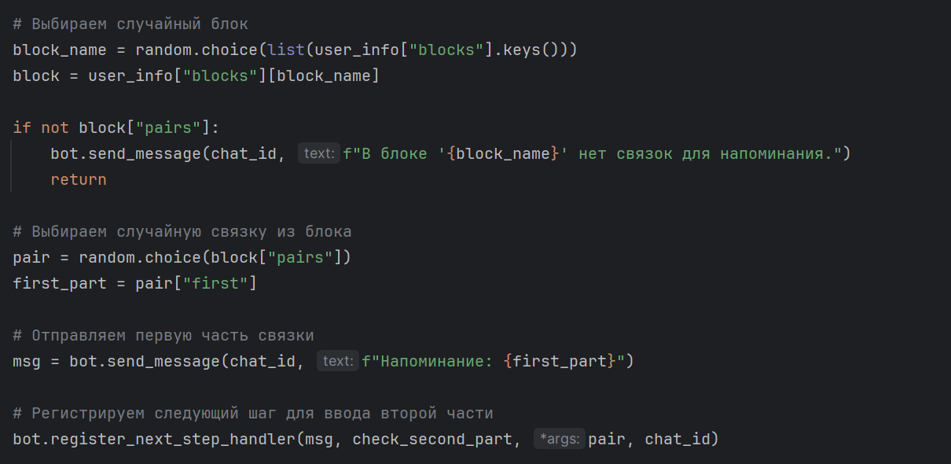
Как работают напоминания?
Случайным образом выбирается Ваш блок, в блоке выбирается связка. Вам присылается первая часть этой связки.
После Вашего ответа бот каждый час проверяет, не пора ли Вам снова напомнить про какую-нибудь связку.

Slide 13


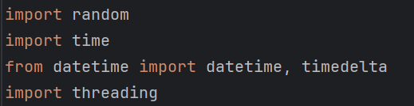
Библиотеки
Для работы с телеграмом
Импортирует модуль os, который предоставляет функции для взаимодействия с операционной системой. В данном случае он используется для проверки существования файла.
Импортирует модуль json, который позволяет работать с данными в формате JSON. Мы используем его для загрузки и сохранения данных в файл.
Для инициации напоминаний

Slide 14

ВСЕ!

